Slide 1
Ez a fránya vírus!
Az itt következő képek és rajzok még az őszi távoktatás elrendelése előtt, az iskolai rajzórákon készültek, a járvány témájában. Valószínűleg most már, távoktatva nem került volna sor minderre, s az összeállítás címe sem lenne ilyen félvidám. Mégis közzéadok egy válogatást a munkákból, mert e kis alkotások valamit oldhatnak bennünk: a nagyon káros szorongást.
Ott bent még volt a munkában egy kis virtus: valahogy megragadjuk és ezáltal kicsit uraljuk a nem hatalmunk alatt álló dolgokat, kirajzoljuk magunkból a feszültséget , egyénként is megszólalunk ezzel az egésszel kapcsolatban, illetve kifejezzük távolságtartásunkat, elfordulunk mindettől, szebb távlatokba: gyönyörű kék folyókról álmodunk, békés hegyekről….
Több témából és többféle megoldási módból válogattam. Annyira emberi mindez : pl. felbukkan az örök nő motívuma egy 8.-os leány rajzán: a szép, csinos maszkokat nézegeti egy kirakatban az ábrázolt lányka. Sokszor pedig egy pár vonallal alakított rajz is lehet szívbemarkoló, mert a jelen vonatkozásai átértelmezik.
Szóval, most így élünk. Nézzék/nézzétek szeretettel
Kovács Gabriella tanárnő

Slide 2
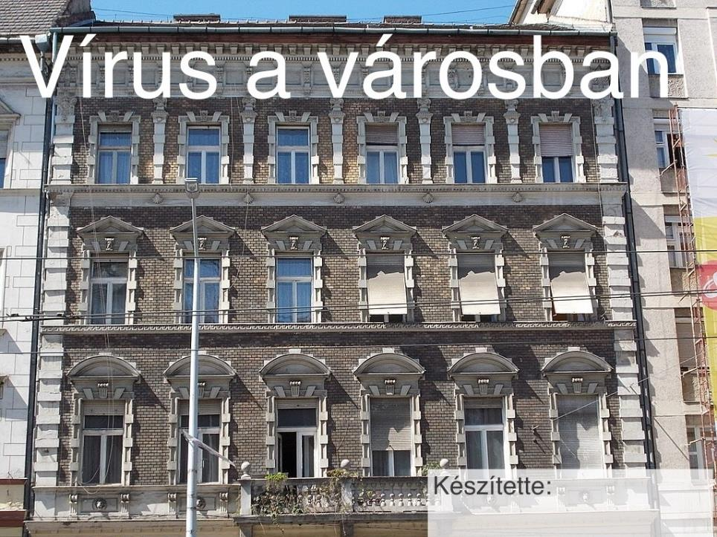
a 8.b, 8.c, 9.b és 9.c osztály jónéhány tagja
Nyitókép: Koleszár György 9.b, Szilvásy Zsiga 8.c

Slide 3
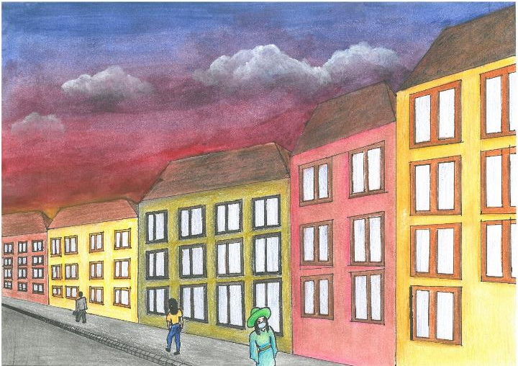
Szitkey Zsófia, 9.c: Utca járvány idején

Slide 4
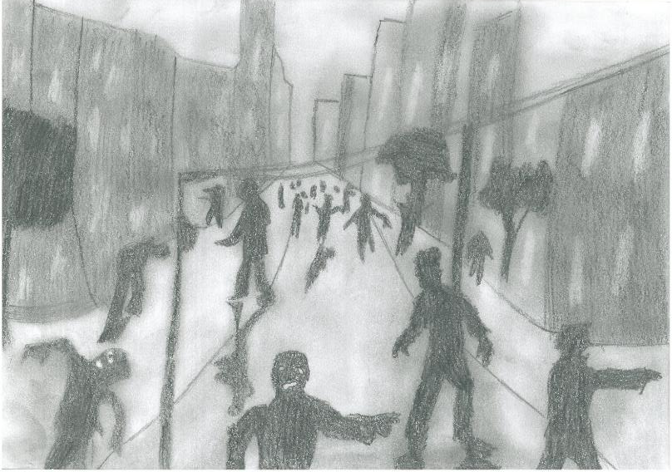
Bártfai Zita, 9.c: Járvány

Slide 5
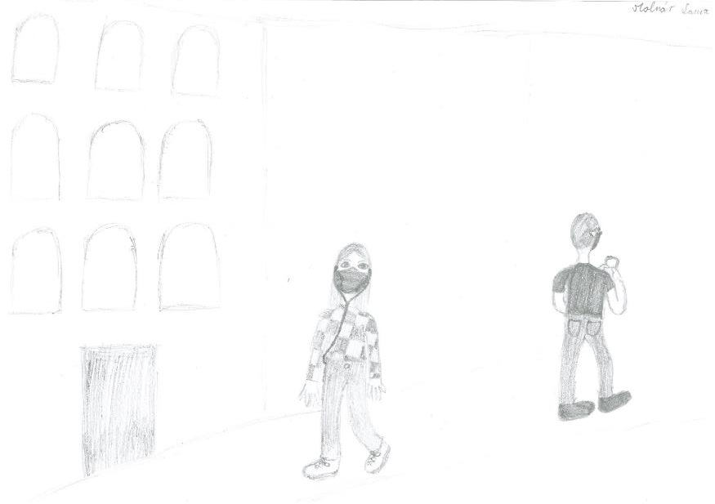
Molnár Laura 8.c: Utcán

Slide 6
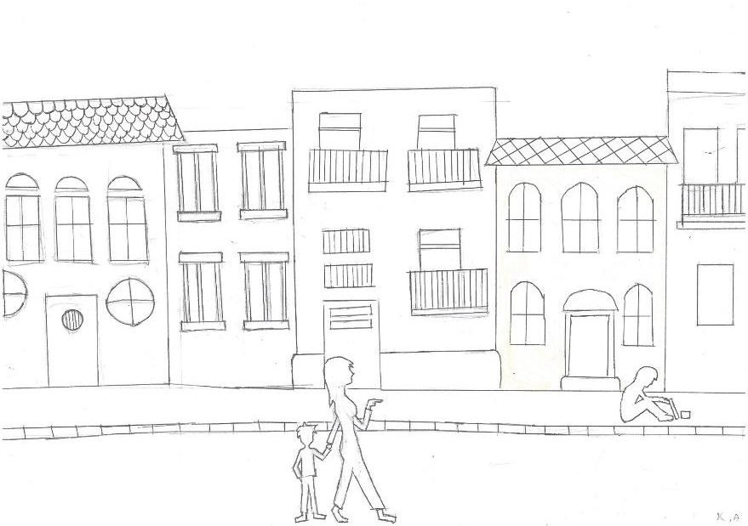
Kovács Anna, 9.c :
Utca, járvány idején

Slide 7
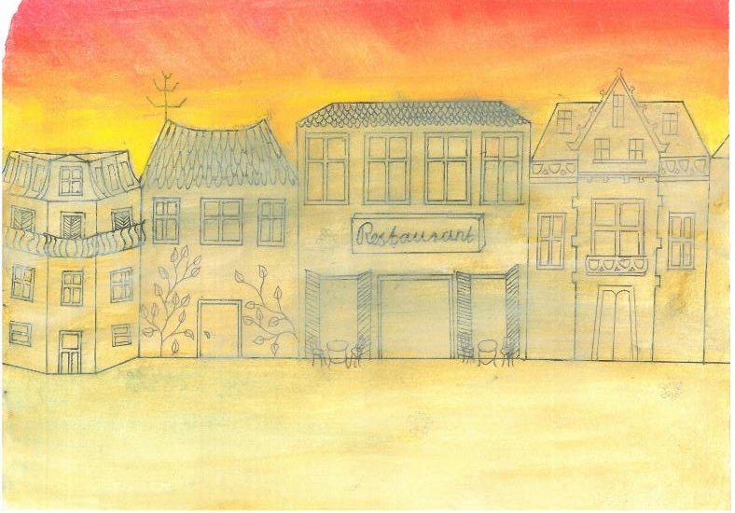
….., 9.c: Üres utca

Slide 8
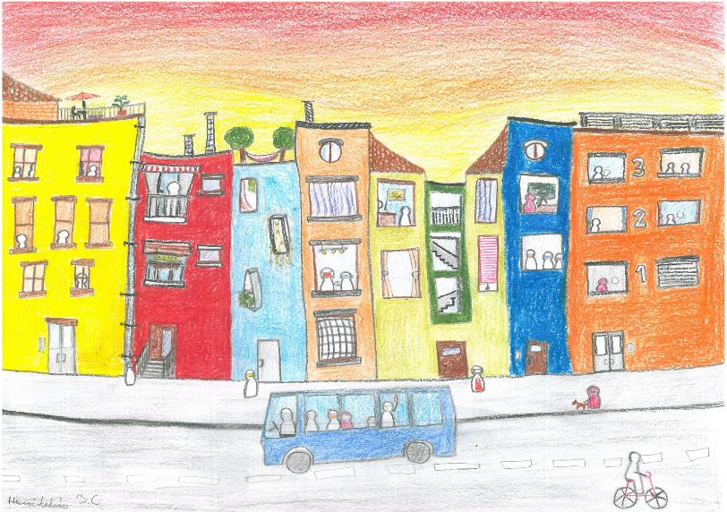
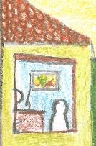
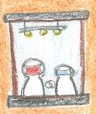
Hevesi András , 9.c
Karanténban

Slide 9
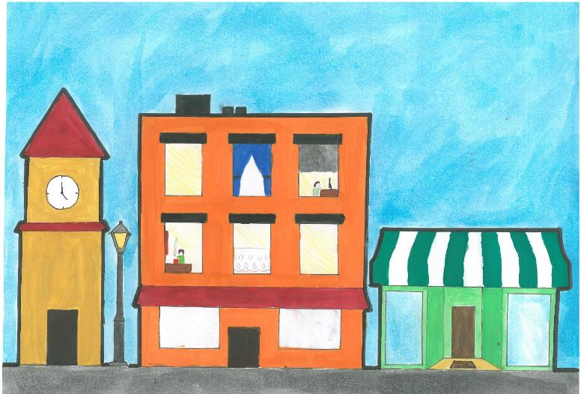
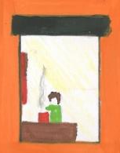
Vida Bori, 8.c:
Karanténban

Slide 10
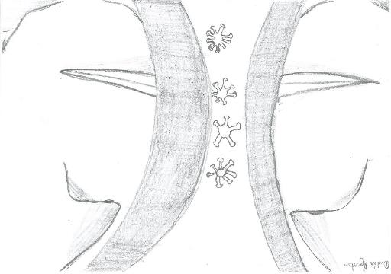
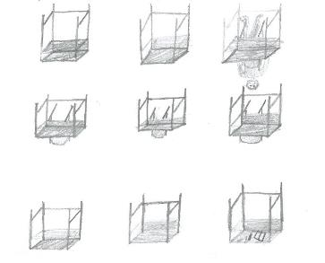
Dudás Ágoston 8.b: Maszkban
Perényi Bendegúz, 8.b: Távolságtartás

Slide 11
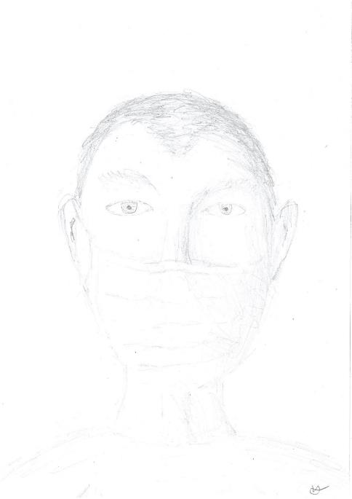
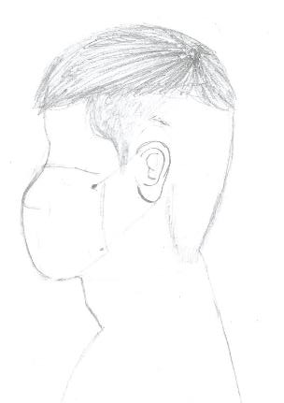
Budavári Rozália, 8.b: Maszkban
Vasziljev Anton 8.b: Maszkban

Slide 12
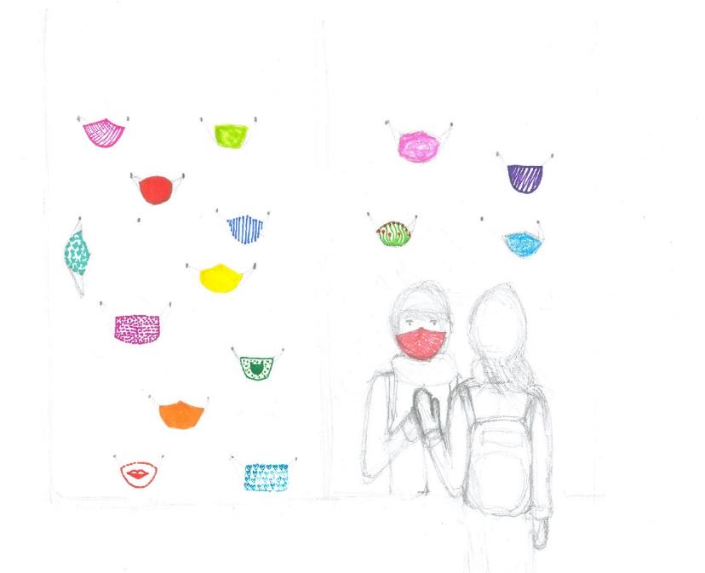
Dévényi Gizi, 8.b: Maszkok a kirakatban

Slide 13
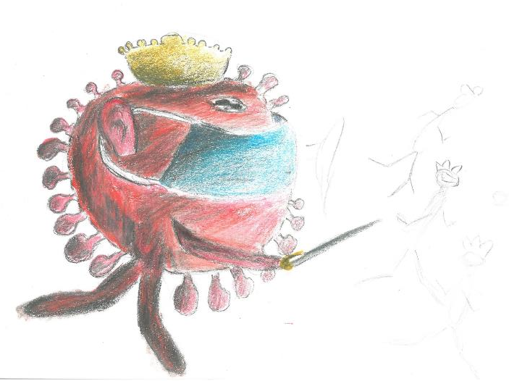
Illés Balázs 8.c:
Koronavírus
Zsámboki Miklós, 8.c:
Koronavírus

Slide 14
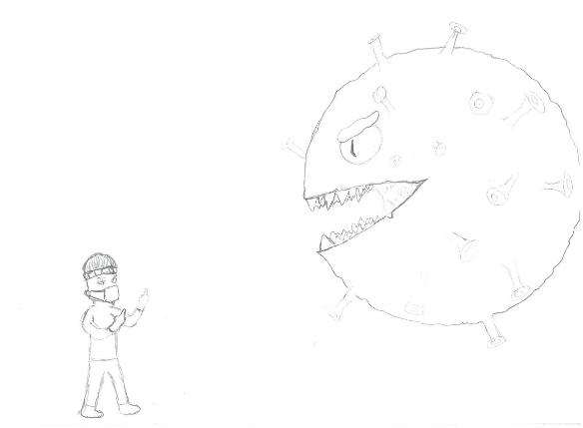
Vecsenyi-Kiss Dániel, 8.b: Harc a vírussal

Slide 15
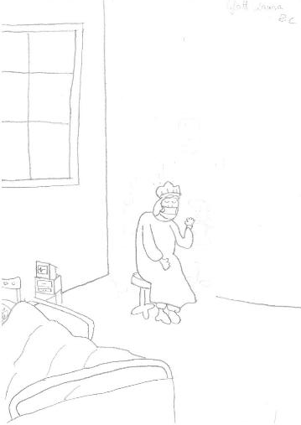
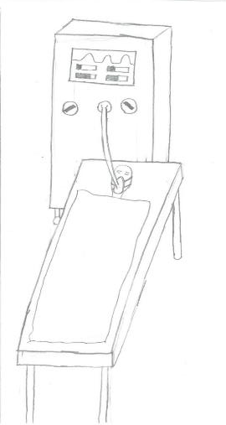
Glatt Laura 8.c: Kórházban
Koronghy Marcell, 8.c: Kórházban

Slide 16
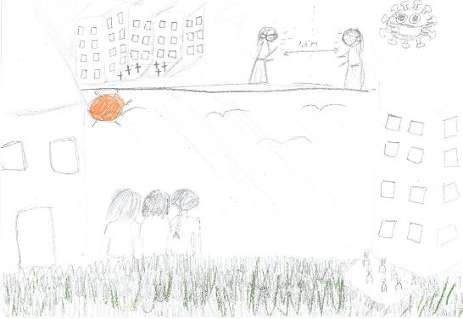
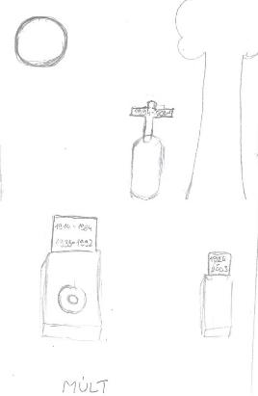
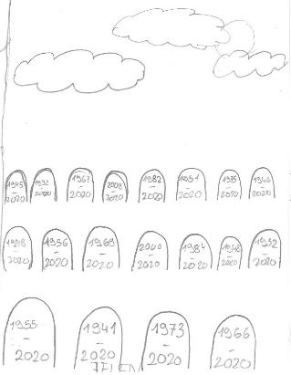
Vadtag Nóra, 8.c: Múlt - jelen
Lackó Gréta, 8.b: Múlt - jelen

Slide 17
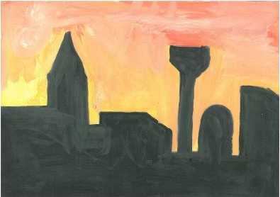
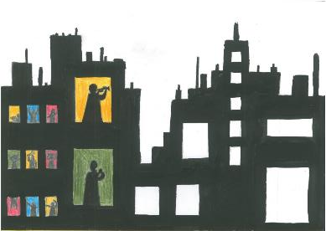
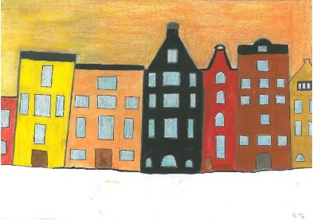
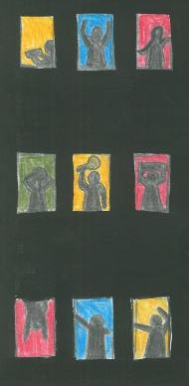
……., ………, Rutkai Janka, 9.b:
Karanténban a város

Slide 18
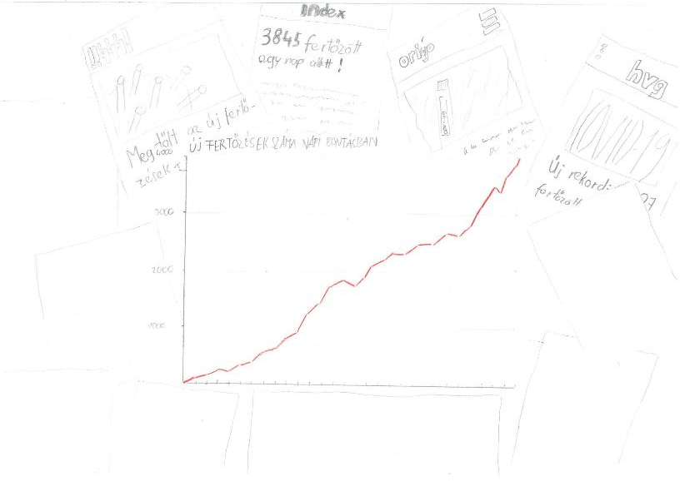
Szilvásy Zsiga 8.c:
I am the virus
Hernádi Gergely, 8.c: Kórházban

Slide 19
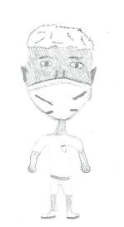
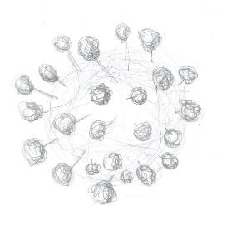
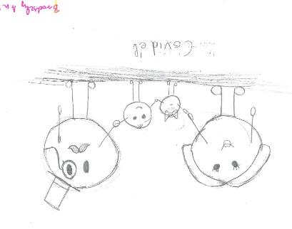
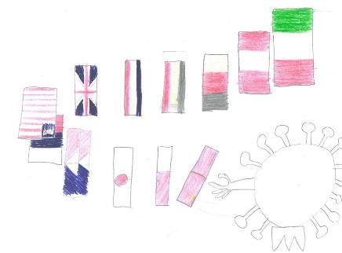
Szilvásy Zsiga 8.c:
I am the virus
Lóth Máté Gyula, 8.c
Krámli Petra, 8.b: Vírus
Brodszky Anna, 8.c: Covidék
Szücsi Márton, 8.c :
A vírus bedönti az országokat

Slide 20
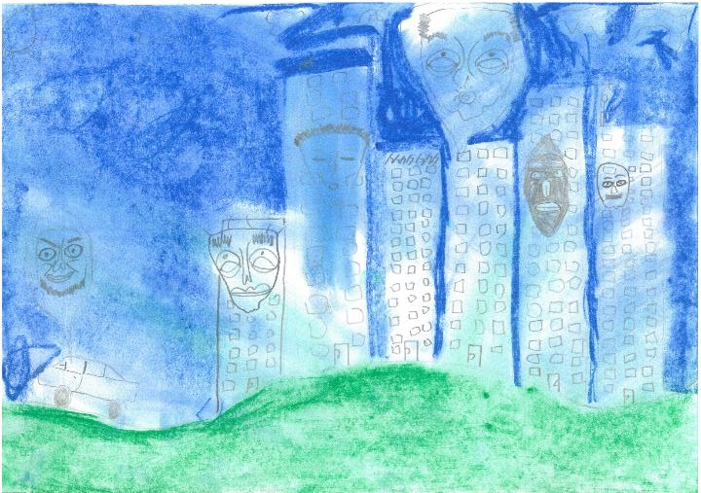
Gyéresi Gergely, 9.b:
Karanténban

Slide 21
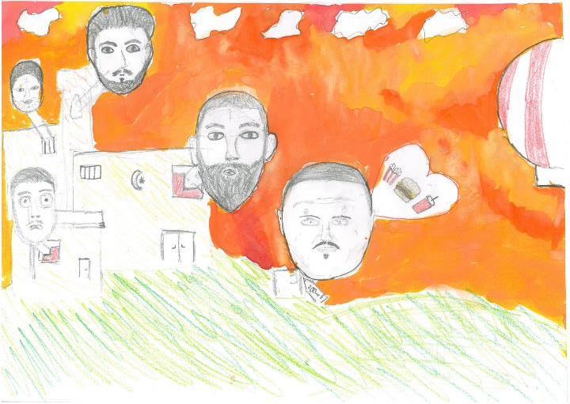
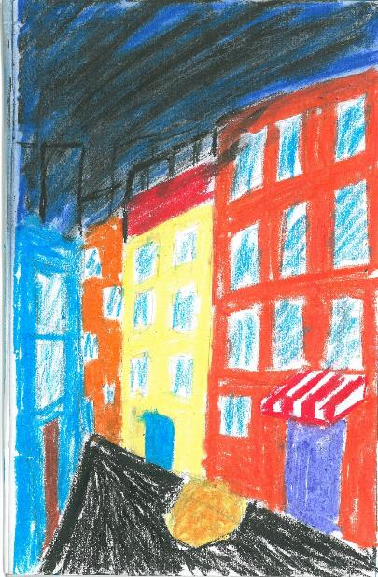
……..//fiú//, 9.b
Karanténban
Horváth Hanga Lexi 9.b
Vírus a városban

Slide 22
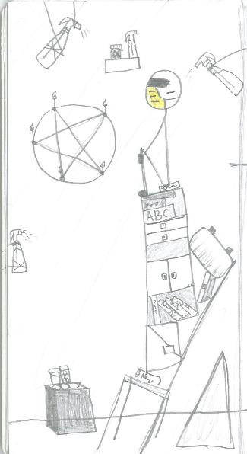
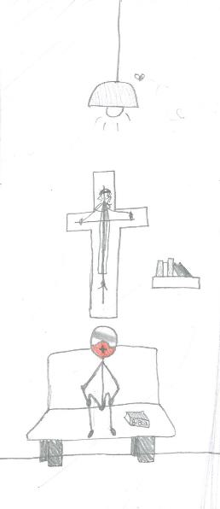
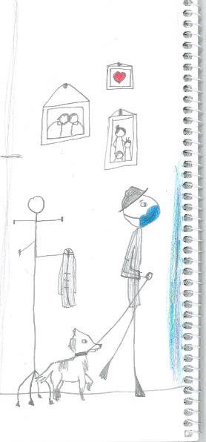
Schreiber Lea, 8.b : Járvány-triptichon

Slide 23
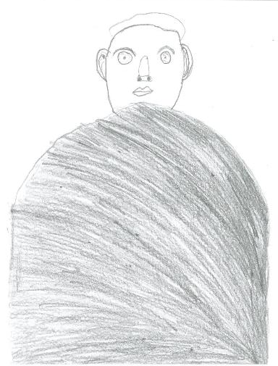
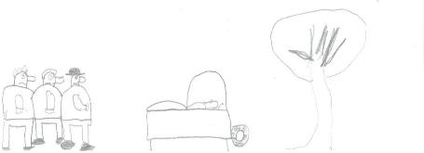
Csiki-Garai Ármin 8.c:
Járvány-triptichon

Slide 24
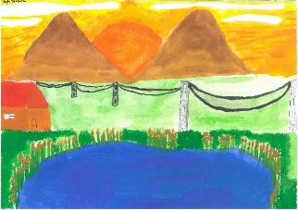
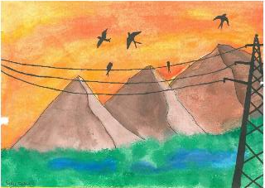
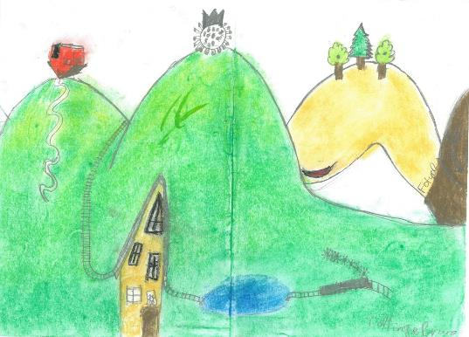
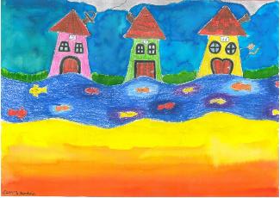
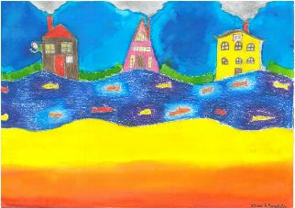
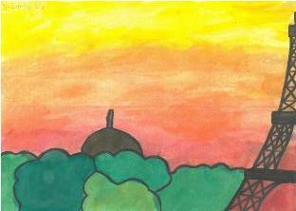
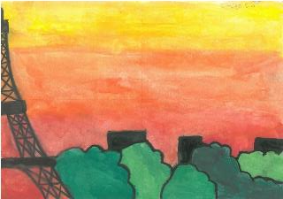
Collinge Bruno 9.b: Vírus a tájban
Álomtájak :
Vigh Teodóra – Szücs Dalma 9.b
Gyimesi Eszter – Valachi Mandula 9.b
Stopp Blanka – Schmidt Helga 9.b

Slide 25
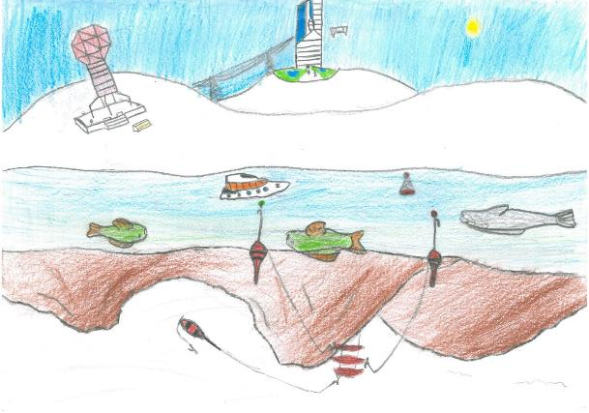
Két fiatalember közös rajza, forgatva, 9.b: Fent - lent

Slide 26
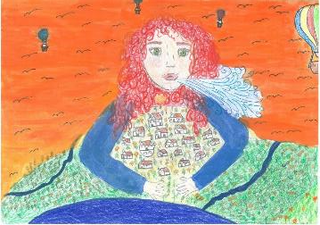
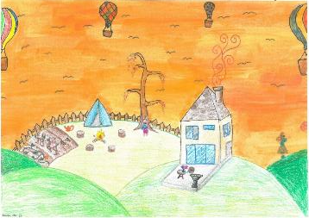
Élet a járvány alatt:
Gyurcsányi Anita – Jánoska Lili – Huszár Hanga – Jaczkó Janka, 9.b

Slide 27
Gyurcsányi Anita, 9.b:
Védelem

